Slide 1

«В усне мовлення можна вкласти ще тонший зміст, ніж у писемне».
Лабрюйєр
КУЛЬТУРА УСНОГО
ФАХОВОГО
СПІЛКУВАННЯ

Slide 2

ПЛАН:
Особливості усного спілкування.
Службова бесіда.
Нарада.
Співбесіда з роботодавцем.
Телефонна розмова.

Slide 3
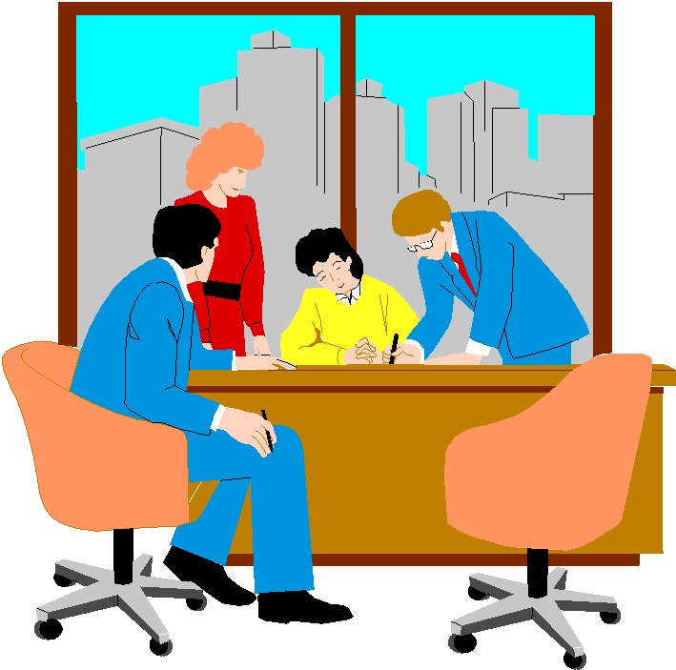
Спілкування
- це складний, багатоплановий процес встановлення і розвитку контактів між людьми, породжуваний потребами спільної діяльності і включає в себе обмін інформацією, вироблення єдиної стратегії взаємодії, сприйняття і розуміння іншої людини.

Slide 4
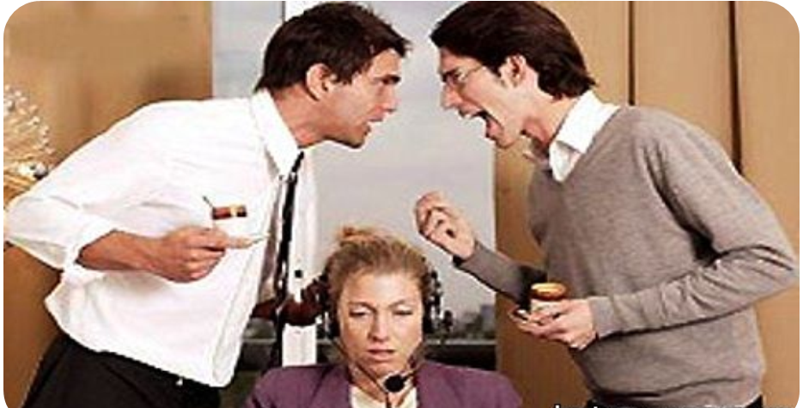
Особливості усного спілкування
• Монологічне, діалогічне, полілогічне; • Розраховане на певних адресатів у конкретній ситуації;
• Непідготовлене заздалегідь;
• Живе, без старанного мовного оформлювання;
• Імпровізоване; • Інтонація, міміка, жести (невербальні засоби);
• Чітко індивідуалізоване; • Емоційне й експресивне;
• Обмежене в часі

Slide 5
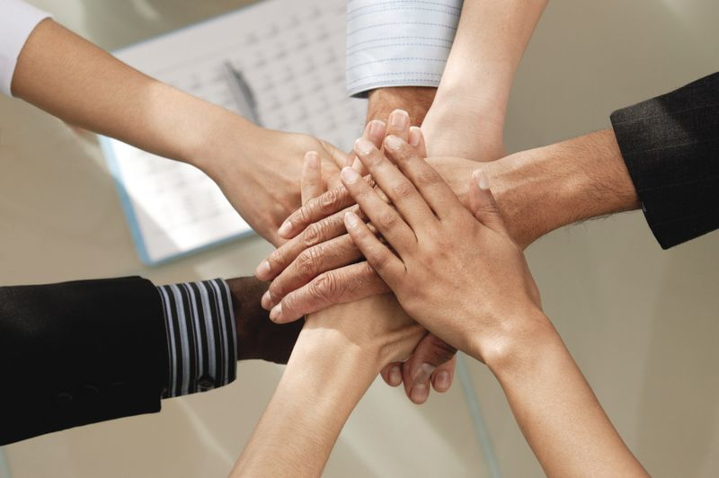
Індивідуальні та колективні форми фахового спілкування
За способом взаємодії між комунікантами виділяють:
• монологічне (говорить один учасник спілкування);
• діалогічне (зазвичай розмовляє двоє осіб);
• полілогічне (розмовляють троє і більше учасників).
За кількістю учасників виокремлюють:
• індивідуальне (спілкуються двоє);
• колективне спілкування.
З урахуванням каналів комунікації виділяють:
• безпосереднє спілкування («обличчя до обличчя»);
• опосередковане (телефон, радіо, телебачення).
Залежно від змісту повідомлення розрізняють:
• побутове (обговорення щоденних проблем);
• наукове (обговорення наукових проблем);
• фахово-ділове (спілкування між людьми як представниками фахових установ);
• естетичне (передавання естетичної інформації).

Slide 6


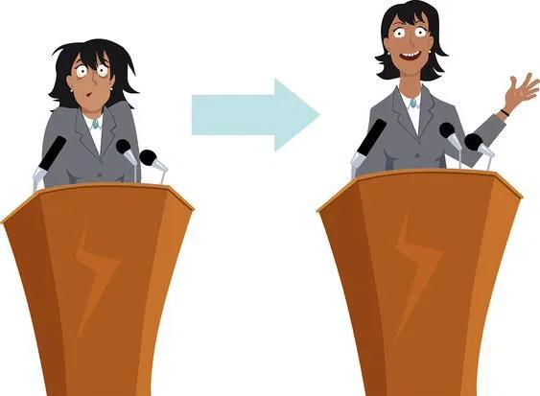

Види усного спілкування
Службова бесіда.
Ділова нарада
Співбесіда з роботодавцем
Телефонна розмова
Публічний виступ.

Slide 7

2. Службова бесіда – чи не найскладніший з усіх жанрів усного фахового спілкування, оскільки значною мірою це експромт, а для експромту треба мати життєвий досвід, величезний запас теоретичних знань, а також досконало володіти мовним етикетом.
Етикет
— це норми і правила, що відображають уявлення про належну поведінку людей у суспільстві.
- це встановлений порядок поведінки у сфері бізнесу та ділових контактів.
Діловий этикет
Уміння будувати стосунки з людьми, знаходити підхід до них, налаштовувати їх до себе потрібно кожному.

Slide 8

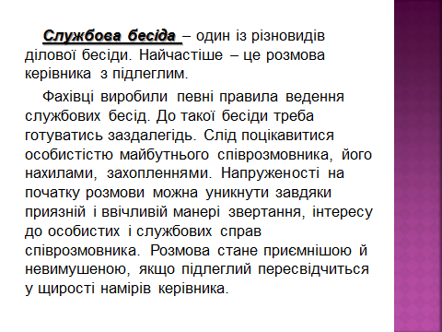
Службова бесіда
Службова бесіда — це дієвий чинник установлення контакту, з'ясування непорозумінь, розв'язання проблем, залагодження конфліктів тощо.

Slide 9
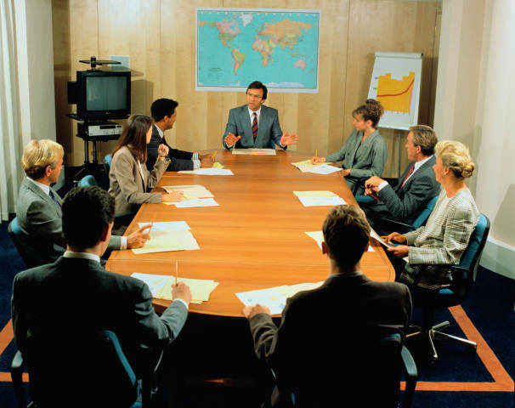

3. ДІЛОВА НАРАДА
Під словом «нарада» розуміємо такий вид управлінської діяльності, коли певна кількість учасників збирається в пев­ному місці в обумовлений час для обговорення і прийняття рішень за раніше поставленими питаннями.

Slide 10
Види нарад
Інформаційні наради | це наради, на яких учасників знайомлять з певними новими даними, новими положеннями й настановами. Ця нова інформація повинна бути по-справжньому важливою
Оперативні наради | мають на меті охопити всі три стадії процесу управління: збір інформації, її переробку та прийняття рішень. Вони мають завершуватись повідомленням кон­кретних розпоряджень
Дискусійні наради | це найдемократичніший за структурою вид нарад. На такому засіданні кожен може вільно висловити свою думку, навіть якщо вона не збігається з дум­кою більшості чи керівника

Slide 11
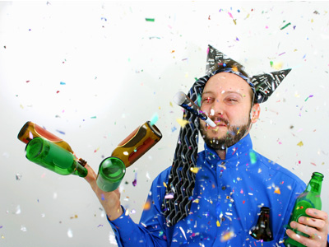
Шість заповідей ділового етикету Джен Ягера
1.Пунктуальність (робіть усе вчасно)
2. Конфіденційність (не говоріть зайвого )
3. Будьте люб’язними, доброзичливими і привітними
4. Думайте про інших, а не тільки про себе
5. Зовнішній вигляд
6. Грамотність (говоріть і пишіть гарною мовою)

Slide 12
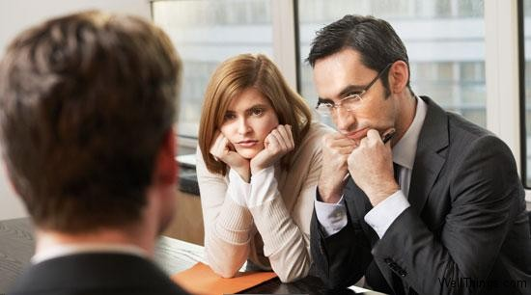
І не варто забувати про:
Чесність
Вміння вислухати
Коректність і такт

Slide 13
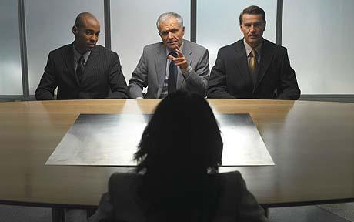
4. Співбесіда з роботодавцем
Співбесіда з роботодавцем – це спеціальна бесіда, під час якої роботодавець оцінює претендента на вакантну посаду. Успіх або неуспіх під час співбесіди залежить не тільки від професійних якостей (освіти, досвіду, уміння спілкуватися), а й від того, яке перше враження ви справите на роботодавця.

Slide 14
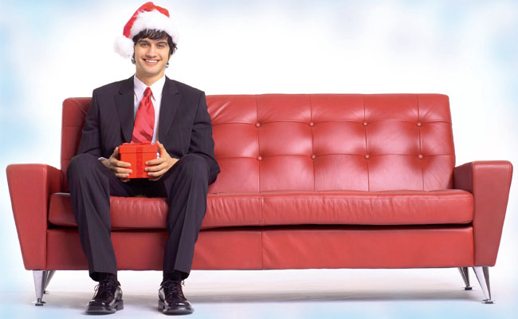
Підготовка до співбесіди:
Приготуйте копії дипломів, свідоцтв, резюме та інших необхідних документів
Зберіть якомога більше інформації про установу
Подбайте про діловий стиль одягу
Складіть список очікуваних запитань та підготуйте на них відповіді

Slide 15



Поведінка під час співбесіди
У чітко призначений час сміливо заходьте у кабінет. Посміхніться і привітайтеся з усіма присутніми, запитайте потрібну вам людину, коротко поясніть мету свого візиту, дивіться в очі співрозмовникові.

Slide 16
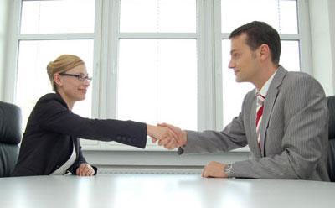
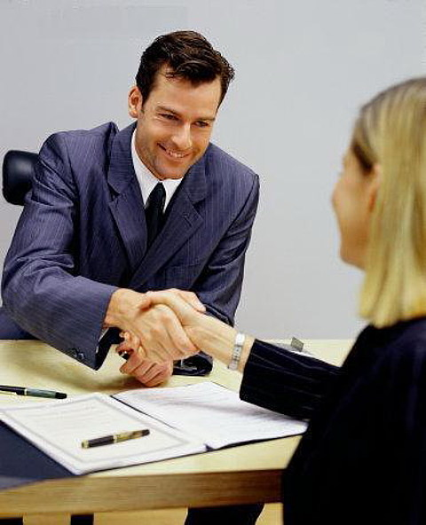
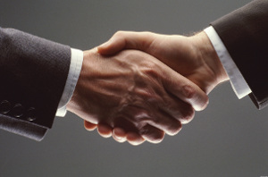
Не менше значення має і Ваше рукостискання: рука повинна бути сухою і теплою; рукостискання має бути впевненим, але не дуже сильним. Вітаючи представника компанії, не подавайте руки першим. Слідкуйте за своєю поставою.

Slide 17
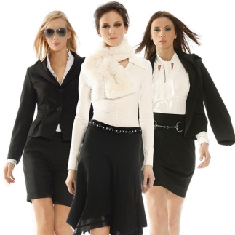
На співбесіду краще приходити за 15-20 хвилин до її початку. Не слід заходити у кабінет раніше призначеного часу - за законами ділової етики це сприймається набагато більш негативно, ніж запізнення. Зайвий час краще витратити на те, щоб упорядкувати як свою зовнішність, так і самопочуття.

Slide 18
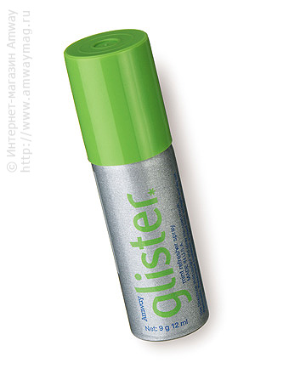

Проконтролюйте момент свіжості дихання. У жодному разі не жуйте жуйку під час переговорів, позбавтеся від неї заздалегідь.

Slide 19

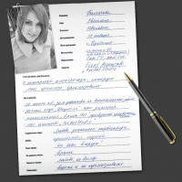
Резюме необхідно мати із собою, навіть якщо Ви попередньо його відправили і були повідомлені, що воно дійшло до адресата. Сумлінно та охайно заповнюйте всі анкети і документи, які Вам запропонують.

Slide 20

По закінченню зустрічі обов'язково подякуйте за проявлений до вас інтерес і приділений час.
Поцікавтеся, коли можна дізнатися про результати співбесіди. Залиште по можливості ініціативу дзвінка за собою.

Slide 21

Після співбесіди проаналізуйте свою поведінку, відповіді й зробіть правильні висновки. Якщо Вам відмовили, з’ясуйте
причину відмови і врахуйте її під час підготовки до іншої співбесіди.
Пам’ятайте, що роботодавець зацікавлений у професіоналах. Це і потрібно демонструвати впродовж співбесіди.

Slide 22

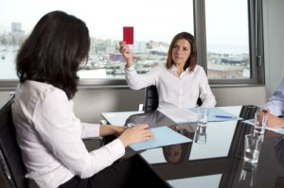
Якщо пропозиція здалася вам нецікавою і ви вже прийняли своє рішення, не дозволяйте собі різких рухів і грубих висловлювань - у ділових колах псувати відносини вважається ознакою непрофесіоналізму.

Slide 23
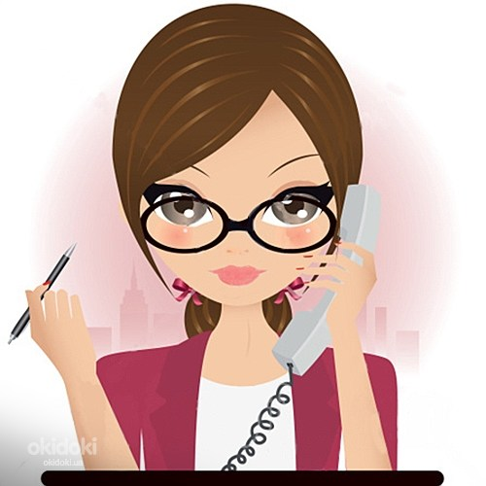
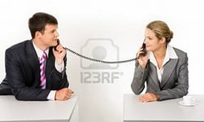
5. ТЕЛЕФОННЕ ДІЛОВЕ СПІЛКУВАННЯ
В усному діловому спілкуванні телефон відіграє суттєву до­поміжну роль зв'язку для отримання інформації, оперативного реагування на події, дистанційного керування чи коригування діями тощо.
Головна перевага над іншими традиційними засо­бами зв'язку (листи, телеграми, факси) — оперативність, швидкість, зручність.

Slide 24
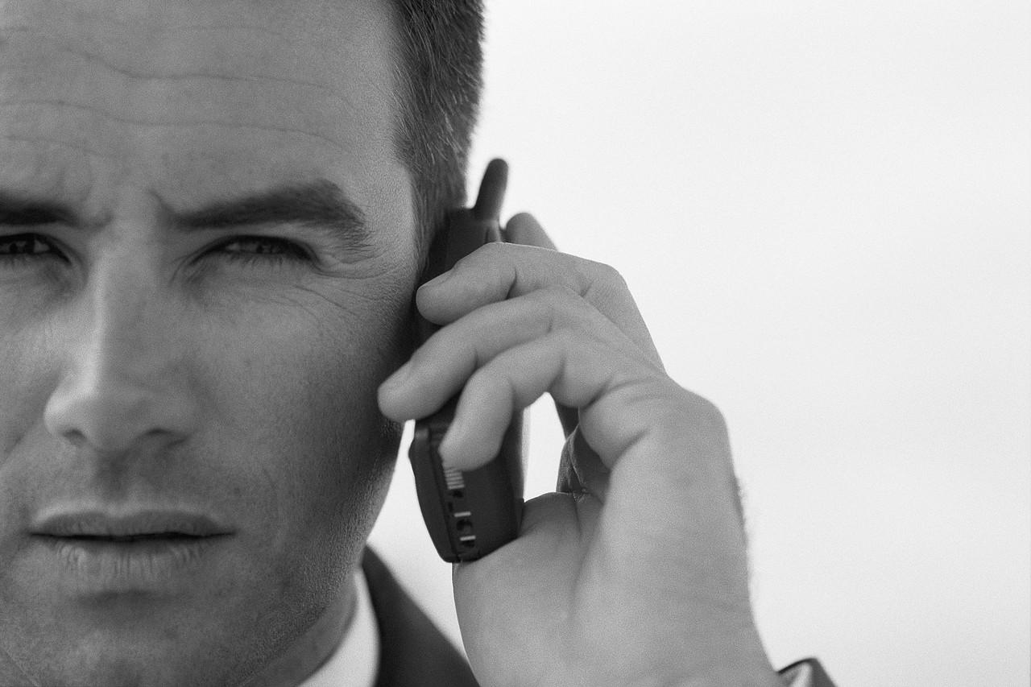
Етикет телефонної розмови
Телефонна розмова – один із різновидів усного мовлення, що характеризується специфічними ознаками:
• співрозмовники не бачать одне одного й не можуть передати інформацію за допомогою міміки, жестів, виразу обличчя, сигналів очима тощо;
• обмеженість у часі (телефонна бесіда не може бути надто тривалою);
Компоненти службової ділової розмови:
- момент установлення зв'язку;
- виклад суті справи;
- завершальні слова, фрази — знак про
закінчення розмови.

Slide 25

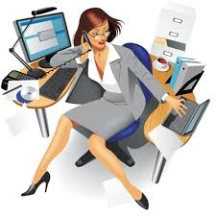

До ділової телефонної розмови слід завчасно готуватися. А саме:
укласти чіткий план спілкування (порядок питань, які б ви хотіли поставити адресатові);
мати поряд допоміжний матеріал (довідкові, цифрові дані, списки та ін., усе, що може нагально знадобитися як до­даткова інформація);
мати напохваті чим і на чому зафіксувати потрібну інформацію

Slide 26
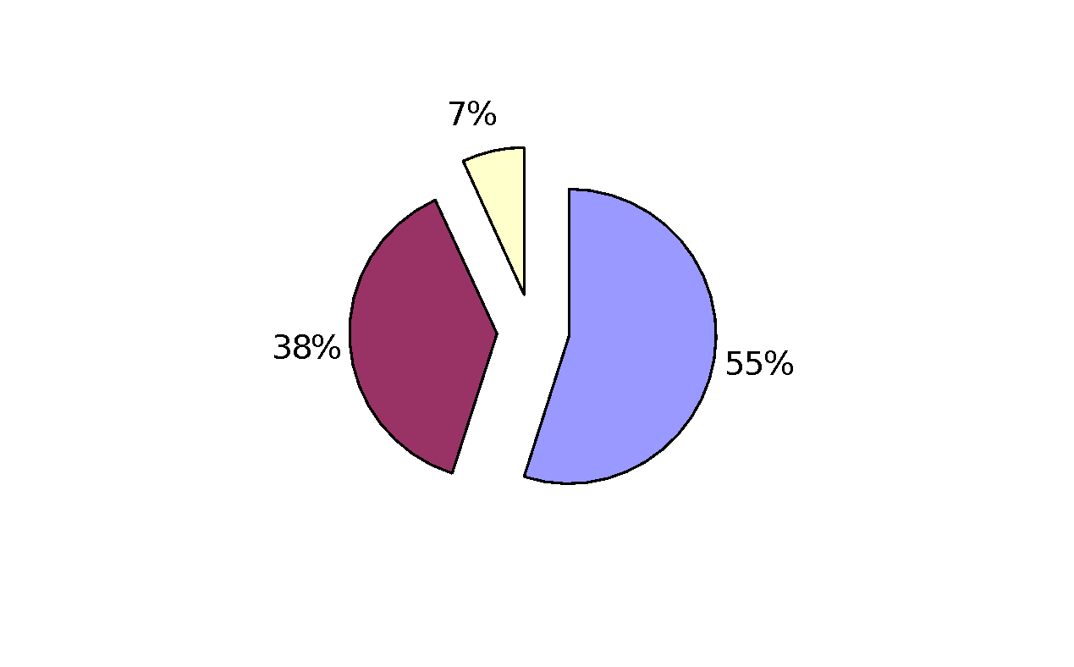
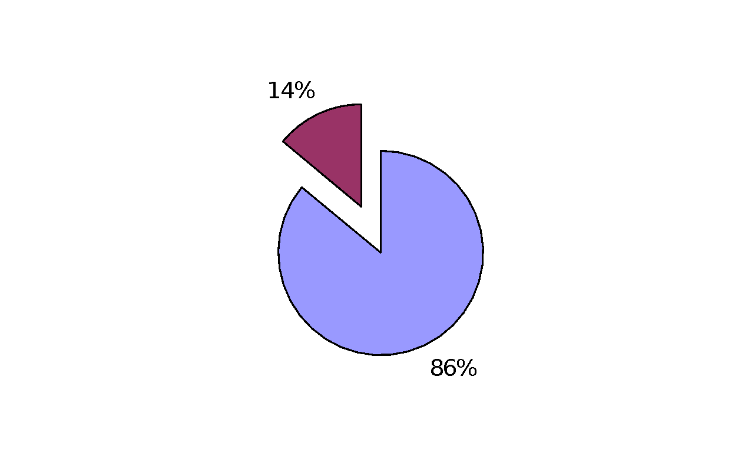
Слідкуйте за інтонацією свого голосу
Під час звичайного спілкування задіяні 3 канали передачі інформації:
  жести (55%)
  інтонація голосу (38%)
  слова (7%)
Під час телефонної розмови «мова жестів» зникає, тому що співрозмовники не бачaть один одного.
Залишаються 2 канали:
  інтонація голосу (86%)
  слова (14%)14%)

Slide 27

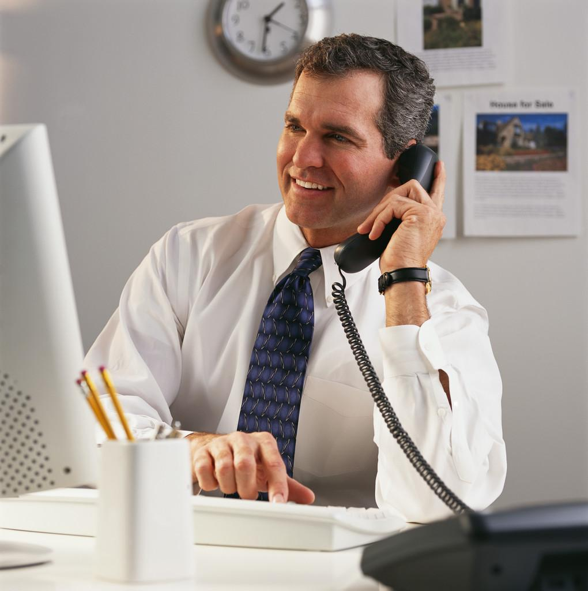
Голос передає вашому співрозмовнику інформацію про те, яка ви людина

Slide 28
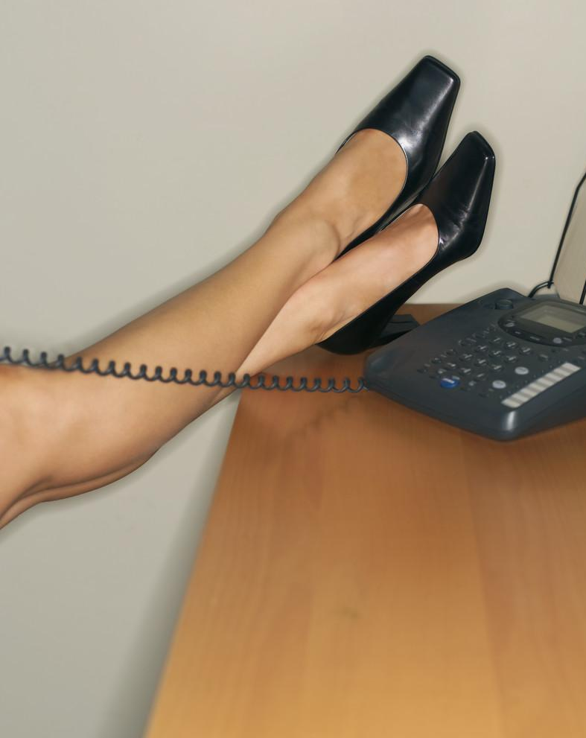
Коли, під час розмови ви развалюєтесь на стільці або кладете ноги на стіл, змінюється кут діафрагми і спотворюється тембр вашого голосу.
У такому положенні голос здається незацікавленим і байдужим.
Зверніть увагу!

Slide 29
2. Вітайте того, хто телефонує 3. Назвіть організацію, яку Ви представляєте:
Підхід «мінімум»:
вітання + назва організації
«Доброго дня, компанія КРЦ»
Підхід «максимум»:
«мінімум» + ім’я людини, що підняла слухавку
«Доброго дня, компанія КРЦ. Менеджер …»

Slide 30
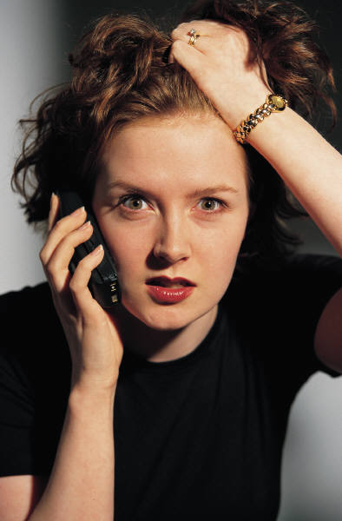
4. На вхідні дзвінки відповідайте після
2 – го, максимум 3 - го виклику
5. Зателефонувавши, не говоріть «Вас турбує…» або «Вас хвилює…»
Говорячи людині, що ви її турбуєте, тим самим ви формуєте у неї небажане відношення до себе і до вашого дзвінка.
Навіщо говорити співрозмовнику:
«Я вас потурбував, порушив ваш комфорт і зараз буду чіплятися зі своїми запитаннями».
Скажіть просто: «Доброго ранку, вам телефонує менеджер Марина з компанії КРЦ».

Slide 31


6. Зателефонувавши, запитайте, чи може клієнт говорити з вами
Привітавшись, не переходьте одразу до діла, спочатку поцікавтесь, чи може співрозмовник говорити з вами. Поставивши це питання , ми демонструємо співрозмовнику, що цінуємо його час. Особливо це стосується звінків на мобільний телефон.
Існує 2 способи використання цієї рекомендації:
  Привітатися + запитати чи достатньо часу + назвати мету дзвінка.
  Привітатися + назвати мету дзвінка + запитати чи достатньо часу

Slide 32

7. Переходьте до суті свого дзвінка якомога швидше
Спілкуючись по телефону, ділові люди прагнуть бути стислими і не відхилятися від теми. Не дратуйте їх розмовами про те про се, повідомляйте інформацію чітко та по суті, озвучте мету свого дзвінка і почніть ділову розмову.
Винятком із цього правила є спілкування по телефону із клієнтами, з якими за роки спільної роботи у вас розвинулися теплі стосунки.

Slide 33

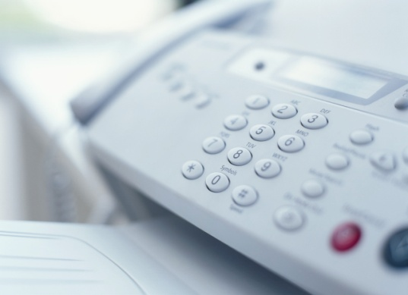
8. Використання функції «hold» («утримання»)
Ця функція дозволяє у разі потреби «підвісити» співрозмовника на лінії, не роз'єднуючи при цьому підключення.
Натиснувши відповідну кнопку на своєму телефоні і активізувавши «hold», ви не даєте співбесідникові можливості чути те, що відбувається у вас у приміщенні.

Slide 34
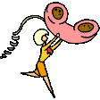
9. Якщо запитують людину, котра відсутня
Повідомивши про відсутність потрібної людини, не кидайте cлухавку, зробіть 2 спроби утримати клієнта, що подзвонив. Запропонуйте свою допомогу:
«Чи можу я вам чимось допомогти?»
«Чи може вам допомогти хто-небудь інший?»
Якщо чоловік, що подзвонив не погоджується на запропоновану допомогу, то попросіть залишити повідомлення.
«Що мені передати ...? Хто дзвонив? »
«Давайте я залишу (відсутньому колезі) повідомлення про те, що ви телефонували. Назвіться, будь ласка ».

Slide 35
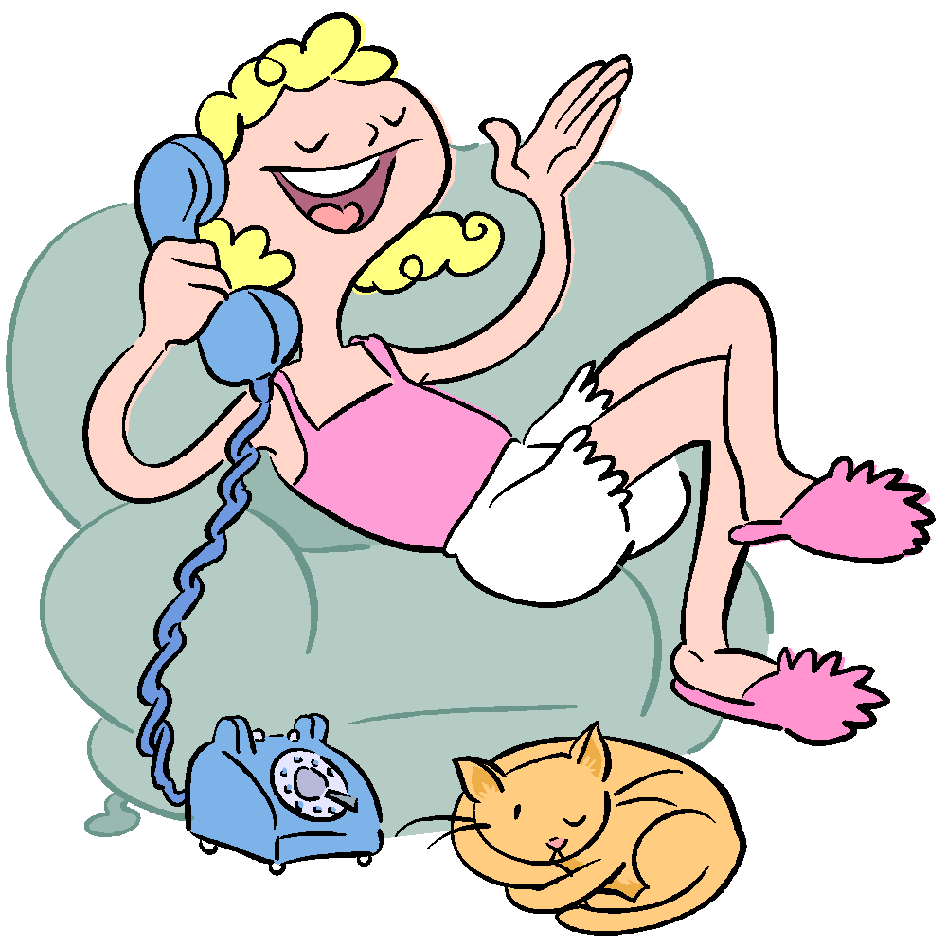
10. Закінчуючи розмову, попрощайтеся зі співрозмовником
Перш ніж попрощатися з людиною, яка телефонувала, поцікавтеся: «Чи можу я відповісти ще на якесь питання?», І лише отримавши негативну відповідь завершіть розмову. Скажіть йому «До побачення».
11. Не жуйте, не пийте і не паліть, спілкуючись по телефону
Якщо ви думаєте, що, здійснюючи перераховані вище дії, ви сховаєте їх від телефонного співрозмовника, то помиляєтеся.

Slide 36

12. Підлаштовуйтеся під швидкість мови співбесідника
Якщо людина говорить повільно, це свідчить про те, що і її процес мислення протікає з тією ж швидкістю. Отже, він уважно оцінює кожне почуте і вимовлене ним слово, ретельно зважує отриману інформацію перед прийняттям остаточного рішення.
Спілкуючись з такими людьми, дещо зменште темп своєї мови. Ваші співрозмовники не почнуть міркувати швидше, якщо ви прискорите темп вашої мови.
Людина, яка говорить швидко, схоплює думки на льоту і ухвалює рішення без довгих роздумів, можливо, навіть поспішно. Її дратує повільність і неквапливість,
вона нетерпляча і прагне дій.
Прискорюйте темп своєї мови,
спілкуючись з такими людьми.

Slide 37

13. Використання гучного зв'язку (спікерфона)
Використовувати гучний зв'язок рекомендується тільки на крайній випадок, і за згодою співрозмовника.
«Дозвольте перемкнути нашу розмову на гучний зв'язок, щоб директор з маркетингу теж міг взяти участь у бесіді».
При сьогоднішньому рівні технології клієнт почує різницю між спілкуванням з вами через слухавку і за допомогою спікерфона.

Slide 38
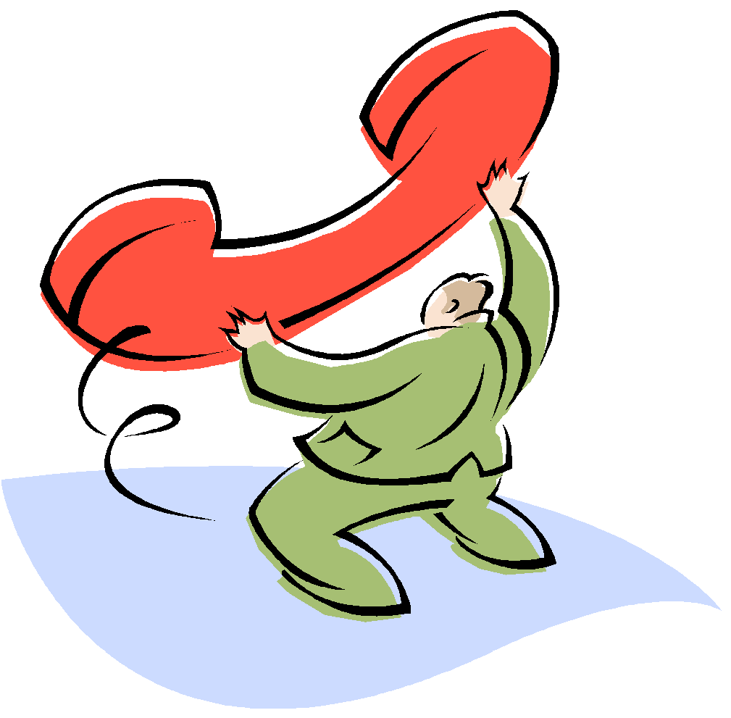
14. Не вибачайтеся перед співрозмовником за те, що зайняли його час
Сказавши співрозмовнику «Вибачте, наша зустріч (бесіда) затяглася, я, напевно, зайняв ваш час», - ви самі наводите його на думку про те, що:
він втратив час марно, спілкуючись з вами;
ваш час нічого не коштує;
ви не впевнені в собі;
ви відчуваєте себе винним.
Замість вибачення ви можете подякувати співрозмовнику:
«Спасибі за те, що знайшли можливість
зустрітися (переговорити) зі мною ».
«Я розумію вашу зайнятість, спасибі вам за час,
виділений для нашої зустрічі ».

Slide 39

ПАМ’ЯТАЙТЕ:
Вміння підприємця і менеджерів фірми вести телефонні розмови за відповідними етичними нормами є важливою умовою набуття солідної ділової репутації у сфері бізнесу та серед широкого загалу клієнтів-споживачів, а відтак і досягнення підприємницького успіху.
Будьте лаконічні, ввічливі, доброзичливі.

